Slide 1
Герои прошлых и нынешних времен
Урок развития речи
МБОУ Цивильская СОШ №1
Л.И. Шашалевич, Н.З. Елисеева

Slide 2
Цель: сформировать у учащихся способность к самовыражению в устной и письменной речи, познакомить с творческими работами призеров муниципального этапа всероссийского конкурса «Без срока давности», дать представление о преемственности двух поколений: защитников родины Великой Отечественной войны и СВО
Задачи:
показать мужество и героизм защитников нашей Родины
расширить знания о героях Великой Отечественной войны и СВО
формировать активную гражданскую позицию школьников на примерах героических поступков защитников Родины в различные исторические периоды
развивать умение работать с дополнительной литературой, различными источниками информации
развивать творческие способности школьников и стремление к самостоятельной творческой деятельности
воспитывать чувство патриотизма, гордости за своё Отечество
Форма проведения: устная газета

Slide 3
Пословицы
Прочитайте пословицы и определите тему мероприятия
«Тот герой, кто за Родину горой»
«Кто храбр да стоек, тот десятерых стоит»
«Герой никогда не умрет, он вечно в народе живет»

Slide 4
У страны должны быть герои, и люди должны их знать. Это должны быть ориентиры, на примерах которых сегодняшние поколения могли бы воспитываться и воспитывать своих детей. Это очень важно!
Владимир Владимирович Путин

Slide 5
Устная газета
«Герои прошлых и нынешних времен»
I страница: «Историческая хроника»
2 страница: «Герои прошлых времен»
3 страница: «Письма читателей»
4 станица «Герои нынешних времен»
5 станица «Поэтические строки»

Slide 6
Эпиграф - это
короткий текст (как правило, поэтическая или прозаическая цитата, афоризм, пословица или поговорка)
расположен перед произведением
проясняет авторский замысел
указывает на основную идею текста
(Словарь литературоведческих терминов)

Slide 7
Людмила Осанова
Угасает осень, угасает,
Старый сад осыпался, поблек.
Робко лег на землю и растаял
Чистый, бескорыстный первый снег.
Суетятся птицы у кормушки,
Мокрый, ржавый лист прилип к окну.
Пригласи меня, мой друг, послушать,
В лесопарк послушать тишину.
Поведи меня к мемориалу,
К строгим плитам, к вечному огню.
Положи там гроздь рябины алой,
Над гранитом голову склоню.
Там лежат в торжественном покое
Юные ровесники мои.
Скоро вьюга белая завоет,
Засвистят над ними снегири.
Статуя от инея седая,
Стынет в лужах темная вода…
Угасает осень, угасает,-
Память
не угаснет
никогда…
Выпускник Цивильской СОШ №1, участник Великой Отечественной войны (1942-1945 гг) 101 отдельный батальон воздушного наблюдения, оповещения и связи

Slide 8
Устная газета
«Герои прошлых и нынешних времен
Память
не угаснет
никогда…

Slide 9
Историческая хроника в цифрах
22 июня в 4 часа утра - начало Великой Отечественной войны
продолжалась 1418 дней (4 года)
потери Советской Армии - 12 млн. человек
погибло 6,9 человек
пропало без вести, пленено - 4,6 млн. человек
в общей сложности потери составили около 27 млн. граждан (по другим сведениям - 29,6 млн)
в боевых действиях в годы войны участвовало 34,5 млн. советских военнослужащих
в армию и на флот было призвано 490 тысяч женщин
по последним данным погибло 40 миллионов человек

Slide 10
Историческая хроника в цифрах
24 февраля 2022 года - начало специальной военной операции
СВО призвана защитить Россию от действий нацистов на Украине
звание Героя России получили 320 человек
получили ведомственные награды более 400 тысяч человек
некоторые сведения о СВО не подлежат разглашению

Slide 11

Герои прошлых времен
сочинение призера муниципального этапа Всероссийского конкурса «Без срока давности» Игоря Д. о своем прадедушке Осипове Иване Петровиче, который погиб на фронте во время Великой Отечественной войны

Slide 12
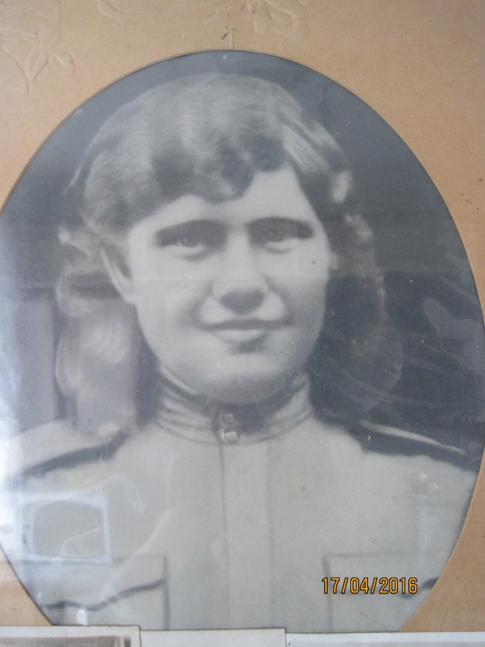
Письма читателей
Письмо призера муниципального этапа Всероссийского конкурса «Без срока давности» Александры Т. о прабабушке – участнице Великой Отечественной войны Александре Яковлевне Кривовой

Slide 13
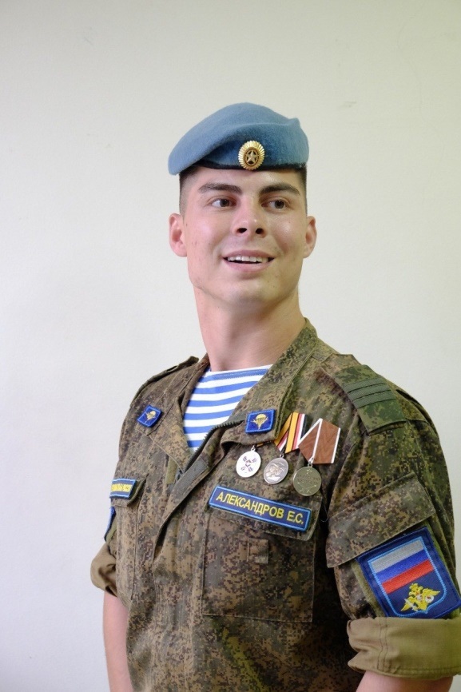
Герои нынешних времен
Рассказ Николая А. о старшем брате Евгении, который погиб во время Специальной военной операции

Slide 14
Поэтические строки
выразительное чтение стихотворений о Великой Отечественной войне и бойцах СВО участников мероприятия

Slide 15
Вывод
пока мы помним о героизме погибших на войне, не может быть защитников бывших
Сегодня защитники Отечества продолжают дело своих дедов и прадедов
появились новые герои – наследники Великой Победы
мы помним героев прошлых и нынешних времен
Звучит песня на музыку и слова Ярослава Дронова «Встанем» в исполнении автора (Шаман)

